Slide 1
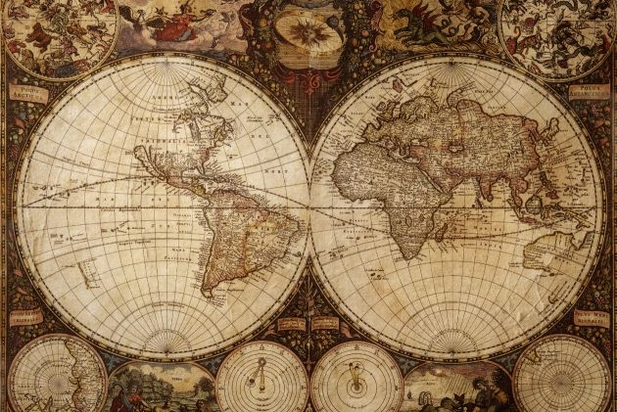
Geograficky vývoj územia
Slovenska

Slide 2
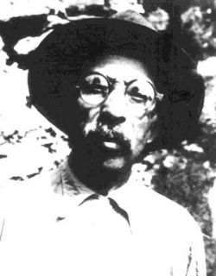
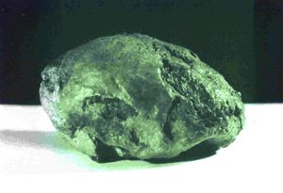
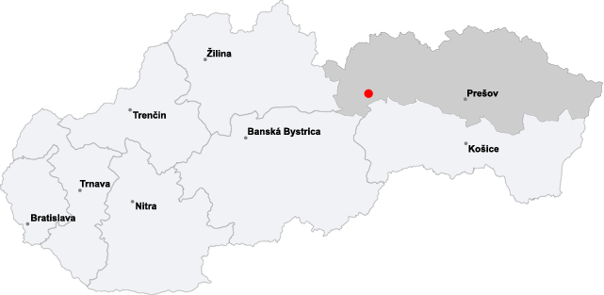
Dôkaz NAJSTARŠIEHO OSÍDLENIA SR
?????????
GÁNOVCE

Slide 3
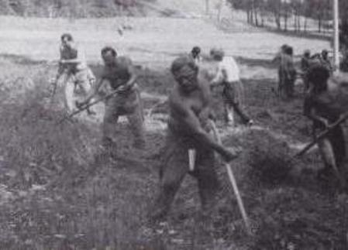
5000 – 4 000 pnl.

Slide 4
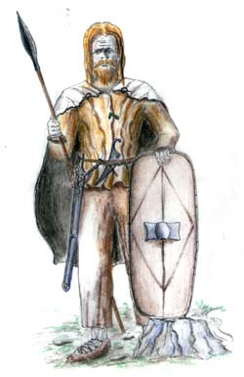
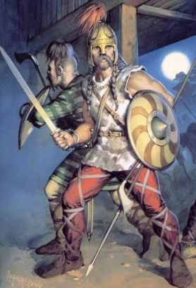
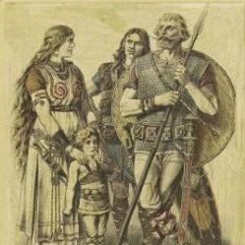
Územie sr osídľované:
R
k
G

Slide 5
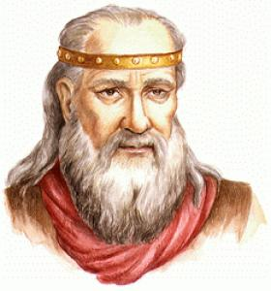
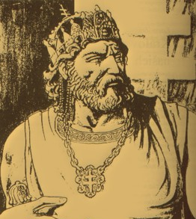
sLOVANIA
PRÍCHOD: ???
SAMOVA RÍŠA
VEĽKÁ MORAVA

Slide 6
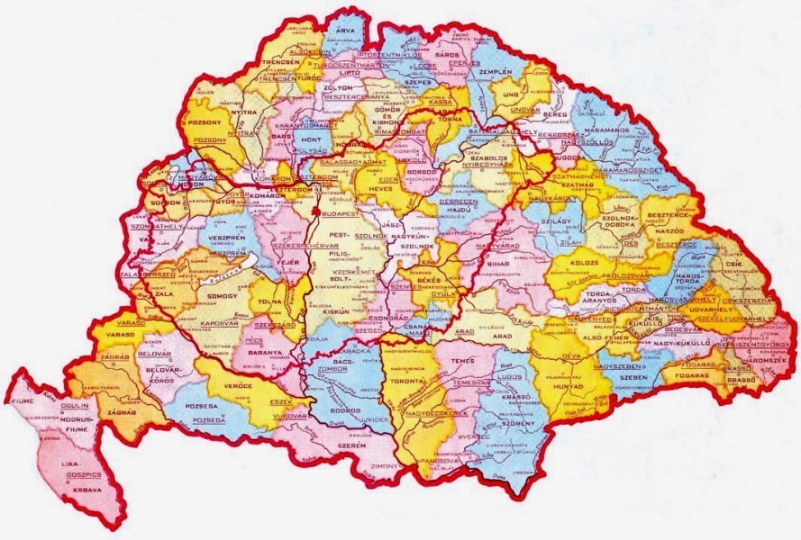
10 st. - 1918

Slide 7
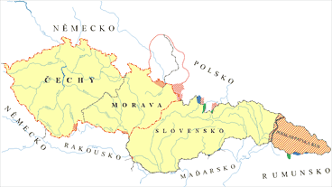
28.10.1918
Z a S hranice – tot.
ČSR
Kedy a kde sa vyčlenila hranica?

Slide 8
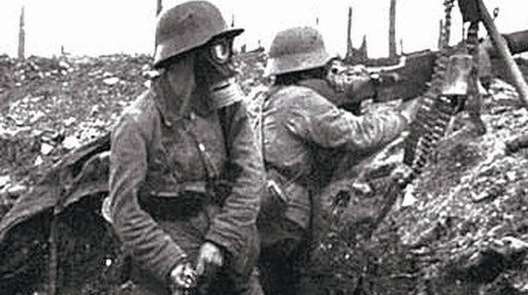
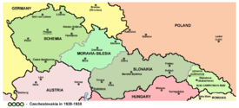
po

Slide 9
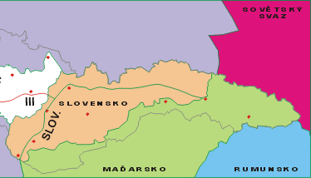
14.3.1939
PO 2.SV. VOJNE
Obnova

Slide 10
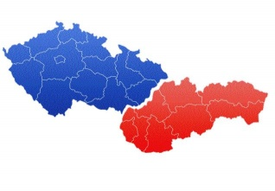
1.1.1993 ????

Slide 11

Problémová úloha:
Čím bol významný pre SR deň 1. máj 2004 a 21. december 2007 ???

